Slide 1

Uji Aktivitas Antioksidan dan Evaluasi Sediaan Topikal Gel Ekstrak Daun Patindis (Urophyllum arboreum (Reinw. Ex Blume) Korth.) Sebagai Antioksidan
Judul Tugas Akhir
Usulan Skripsi
Oleh :
Nama Penulis
Annisa Juwita Nur
NPM
210102082
Program Studi
Dosen Pembimbing
Prof. Dr. apt Subagus Wahyuono, M. Sc
apt. Muhammad Hafizh Abbiyu F. F, M, Farm
Dosen Penguji
apt. Dwi Rizki Febrianti, M. Farm
Siska Musiam, M. Si
S1 Farmasi Klinis dan Komunitas
(TA. 2023-2024)

Slide 2
LATAR BELAKANG MASALAH

Slide 3
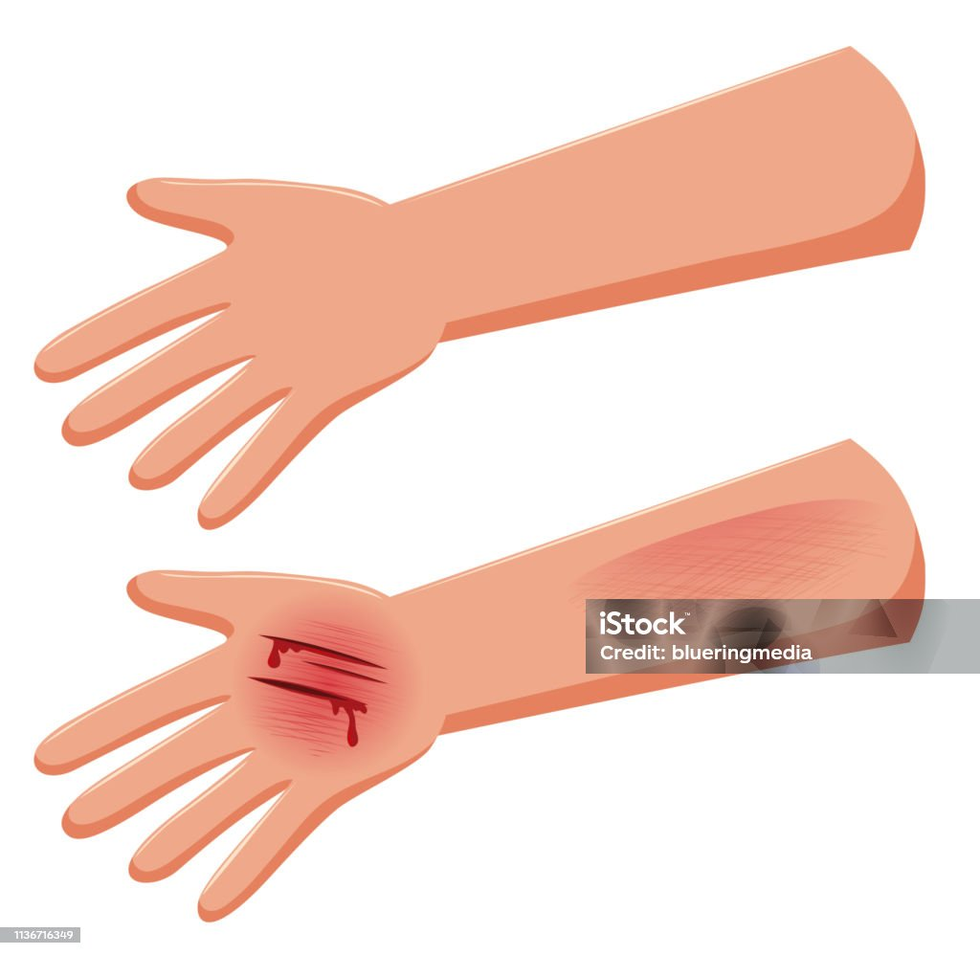
Luka Sayat
Rusak dan hilangnya jaringan karena faktor yang menggangu sistem pertahanan tubuh
Luka
Tertutup
kondisi
Jenis
Terbuka
Stres Oksidasi
Luka sayat
menyebabkan

Slide 4
Antioksidan Terhadap Penyembuhan Luka
Mencegah kerusakan pada jaringan kulit
Antioksidan
Penetral radikal bebas
Mendukung regenerasi sel
Mempercepat proses penyembuhan luka
Membantu dengan penciptaan kolagen di kulit

Slide 5
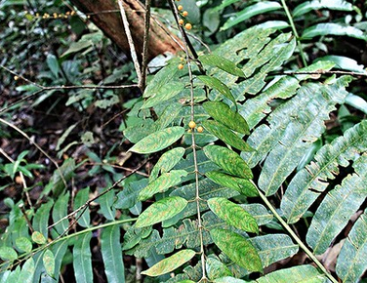
Antioksidan Alami
Warga Desa Terantang, Sampit, Kalimantan Tengah
EMPIRIS
Tumbuhan Patindis (Urophyllum arboreum (Reinw. Ex Blume) Korth.)
LUKA
GATAL-GATAL
(Jumaryatno et al, 2022)

Slide 6
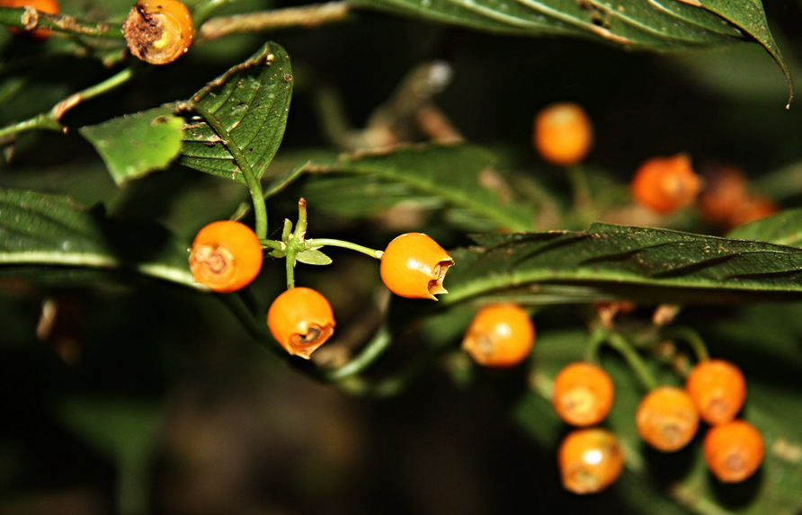
Tumbuhan Patindis (Urophyllum arboreum (Reinw. Ex Blume) Korth.)
Saponin
Aktivitas antioksidan nilai IC50 6,5310 ppm
Polifenol
Nilai Peroksida 109,30 µg/ml
(Jumaryatno et al, 2022)
(Saefudin & Basri, 2016)

Slide 7

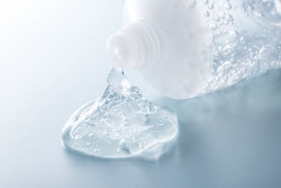
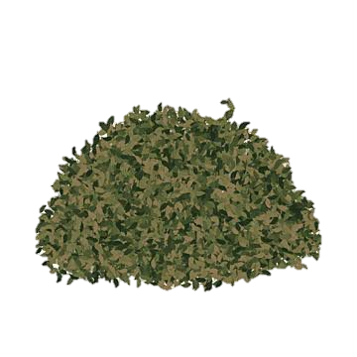
Kurang nyaman dan kurang optimal
Sediaan Gel
Meninggalakan lapisan tembus pandang
Elastis
Pelepasan sediaannya menarik
Bentuk sediaan halus
Dapat menjaga kelembapan kulit
Tidak mengiritasi kulit
Stabilitas yang tinggi
FORMULASI
(Rahimah et al, 2021)
(Rinaldi et al, 2020)

Slide 8
PERUMUSAN MASALAH
TUJUAN PENELITIAN
Bagaimana hasil evaluasi sediaan gel ekstrak daun patindis (Urophyllum arboreum (Reinw. Ex Blume) Korth.) dilihat dari sifat fisik ?
Bagaimana aktivitas antioksidan dari sediaan gel ekstrak daun patindis (Urophyllum arboreum (Reinw. Ex Blume) Korth.) dilihat dari nilai IC₅₀ ?
Mengetahui hasil evaluasi sediaan gel ekstrak daun patindis (Urophyllum arboreum (Reinw. Ex Blume) Korth.) dilihat dari sifat fisik.
Mengetahui aktivitas antioksidan dari sediaan gel ekstrak daun patindis (Urophyllum arboreum (Reinw. Ex Blume) Korth.) dilihat dari nilai IC₅₀.

Slide 9
Manfaat Penelitian
Bagi Peneliti
Hasil penelitian ini dapat menambah wawasan, pengetahuan, dan keterampilan serta pengalaman dalam pengolahan sediaan farmasi dari bahan alam.
Bagi Institusi Pendidikan
Penelitian ini dapat memberikan kontribusi dalam pengajaran ilmu kefarmasian dan juga sebagai sumber referensi untuk penelitian selanjutnya.
Bagi Masyarakat
Menjadi salah satu solusi untuk memudahkan penggunaan daun patindis (Urophyllum arboretum (Reinw. Ex Blume) Korth.) sebagai obat dengan diformulasikannya ekstrak daun patindis (Urophyllum arboreum (Reinw. Ex Blume) Korth.) menjadi sediaan gel.

Slide 10
TINJAUAN PUSTAKA

Slide 11
Tumbuhan Patindis
Patindis (Urophyllum arboreum (Reinw. Ex Blume) Korth.) atau yang biasa disebut dengan nama Ki Cengkeh di daerah Jawa Barat adalah tumbuhan yang tumbuh di hutan pada ketinggian 200-1200 m berupa pohon kecil dengan tinggi mencapai 8 m, dan diameter batang 10-15 cm, dan memiliki bau yang mirip dengan cengkeh (Jamal, 2002).

Slide 12
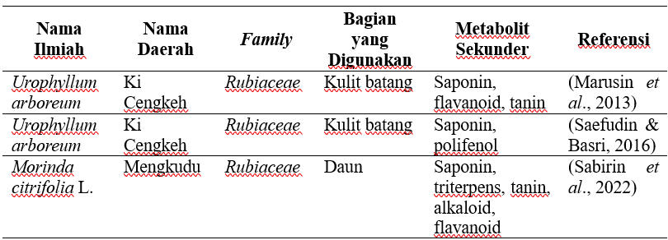
Kandungan Senyawa Metabolit Keluarga Rubiaceae

Slide 13

Sediaan Gel
Gel adalah sediaan topikal yang memiliki yang jernih, tembus cahaya, memiliki suatu kadar air yang tinggi, sehingga bisa menghidrasi permukaan kulit bagian teratas keuntungan dari sediaan gel adalah saat dioleskan pada kulit tanpa adanya penekanan gel akan akan mudah merata dan meresap, memberikan sensasi dingin, tidak menimbulkan bekas pada kulit, dan mudah untuk digunakan (Suryani et al., 2015).

Slide 14
Antioksidan
Metode 1,1-difenil-2-pikrilhidrazil (DPPH)
Antioksidan digunakan sebagai penghambat yang dapat menghambat oksidasi dengan cara merespon radikal bebas reaktif untuk mengasilkan radikal bebas yang tidak stabil serta tidak aktif, dengan kata lain antioksidan berfungsi sebagai sistem pertahanan tubuh terhadap radikal bebas (Dina & Desi, 2019).
Metode DPPH adalah salah satu metode ayang digunakan untuk mengetahui ada tidaknya aktivitas senyawa antioksidan. Metode DPPH adalah metode yang sederhana, cepat, mudah, sampel yang digunakan sedikit dalam waktu yang singkat, memiliki sensitivitas yang tinggi, dan mampu menganalisis dalam jumlah yang besar dengan menggunakan alat spektofotometer UV-Vis (Handayani et al, 2018)

Slide 15
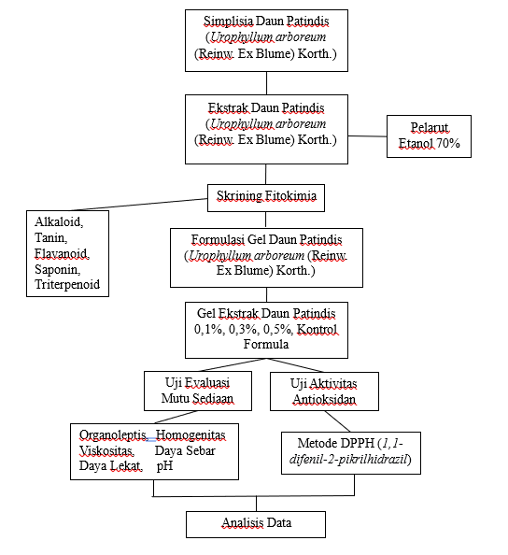
Kerangka
Berpikir

Slide 16
METODE PENELITIAN

Slide 17
Jenis Penelitian
Penelitian Eksperimental Laboratorium
Populasi
Daun tumbuhan patindis yang diambil di daerah Desa Terantang, Sampit, Kalimantan Tengah
Waktu dan Tempat Penelitian
Juli-September 2024
Laboratorium Biologi dan Teknologi Farmasi, dan Kimia STIKES ISFI Banjarmasin
Sampel
Ekstrak Daun Patindis. Pemilihan daun menggunakan metode random sampling dengan kriteria inklusi dan ekslusi

Slide 18
Variabel Penelitian
Variabel Bebas pada penelitian ini adalah gel ekstrak daun patindis (Urophyllum arboreum (Reinw. Ex Blume) Korth.).
Variabel Terikat pada penelitian ini adalah hasil evaluasi sediaan gel dan aktivitas senyawa antioksidan.

Slide 19
Definisi Operational
Gel Ekstrak Daun Patindis sediaan gel yang dibuat menggunakan ekstrak daun patindis sebagai zat aktif mengandung senyawa metabolit sekunder sebagai antioksidan.
Evaluasi Gel dinilai dari organoleptis mengamati secara visual, homogenitas mengamati ketidakcampuran seluruh bahan, pH mengamati pH meter sebagai pengukuran kadar keasaman, daya sebar mengamati ketersebaran sediaan di kulit, daya lekat mengamati seberapa lama gel akan melekat di kulit, viskositas mengamati kekentalan sediaan.
Antioksidan sebagai penstabil radikal bebas mencegah terjadinya kerusakan akibat radikal bebas aktivitas antioksidan yang diukur dengan metode DPPH.

Slide 20
Alat-alat
Bahan-bahan
Toples maserasi, alat-alat gelas (Pyrex), waterbath, timbangan digital, blender, mortar dan stamper, cawan porselen, pipet tetes, tabung reaksi, rak tabung reaksi, Erlenmeyer, beaker glass, objek glass, sendok tanduk, pH meter, kertas perkamen, kertas saring, rotary evaporator, lempeng kaca, pemberat, viskometer, kertas label, background hitam, penggaris, spektrofotometer UV-Vis.
Daun patindis, etanol 70%, dragendroff, asam klorida, besi III klorida, asam sulfat, kloroform, asam asetat anhidrat, natrium hidroksida 10%, carbopol, TEA, propilenglikol, metil paraben, kuersetin, DPPH (1,1-difenil-2-pikrilhidrazil), akuades.

Slide 21
Jalan Penelitian

Slide 22

Determinasi Tumbuhan
Tumbuhan Patindis
Laboratorium Riset Program Studi Biologi FKIP Universitas Lambung Mangkurat Banjarbaru

Slide 23
Pembuatan Simplisia
Sortasi basah
Pencucian
Penimbangan
Pengeringan
Memisahkan dari bahan asing
Dibawah sinar matahari dengan tutupi kain hitam
Air mengalir
Sampel segar
Pengayakan
Pembuatan serbuk
Penimbangan
Sortasi kering
Mesh 60
Dihaluskan dengan blender
Sampel kering
Memisahkan dari bahan asing
Hitung %Kadar Air
Simpan dalam wadah tertutup rapat
(Mayasari & Laoli, 2018)

Slide 24
Pembuatan Ekstrak
Metode Maserasi
Serbuk simplisia
Pelarut etanol 70%
Maserasi
(1 : 10)
500 gram
5 liter
1 x 24 jam
Disimpan
Ekstrak kering
Diuapkan
Remaserasi
Disaring
Hitung %rendemen ekstrak
Rotary evaporator60ºC 60 rpm
Desikator
2 x 24 jam
(Mardiyaningsih & Aini, 2014)

Slide 25
Skrining Fitokimia
Flavanoid
Tanin
Alkaloid
Saponin
Triterpenoid

Slide 26
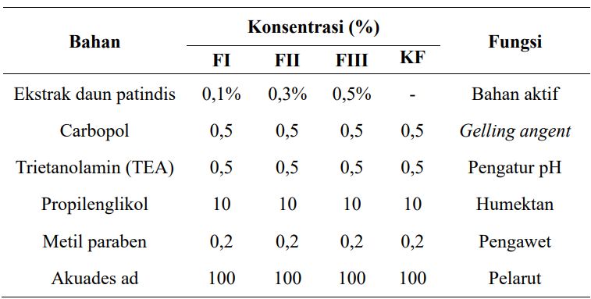
Formulasi Gel
(Samsuar & Hanifa, 2020)

Slide 27
Uji Evaluasi Sediaan
Organoleptis
Homogenitas
pH
Viskositas
Daya sebar
Daya lekat

Slide 28
Pembuatan larutan DPPH/Blanko
Penentuan panjang gelombang serapan maksimum DPPH
Penentuan operating time
Uji Aktivitas Antioksidan
Pembuatan larutan uji
Pembuatan larutan pembanding kuersetin
Pengukuran aktivitas antioksidan
Analisis data

Slide 29
HASIL & PEMBAHASAN

Slide 30
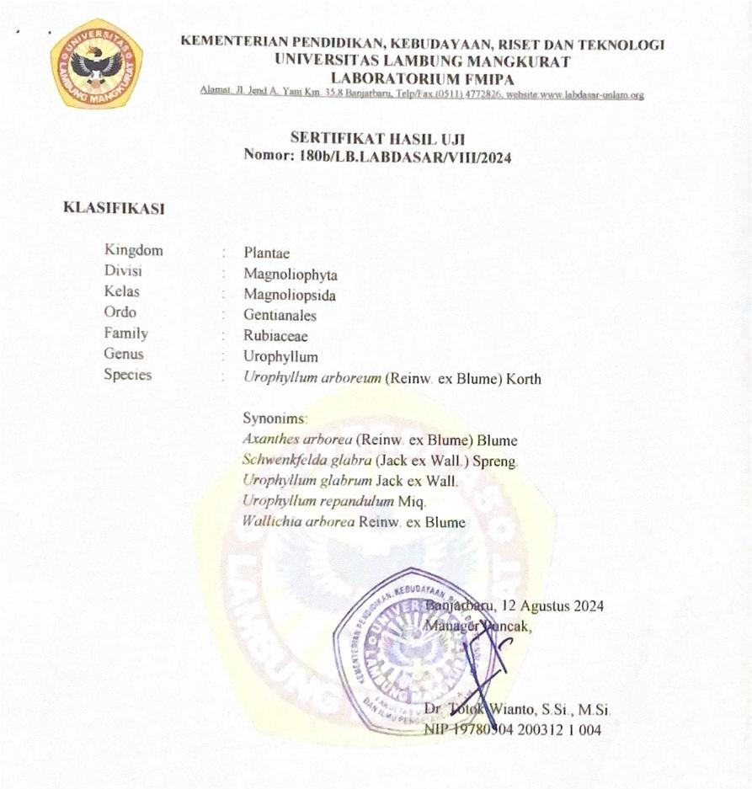
Hasil Determinasi

Slide 31
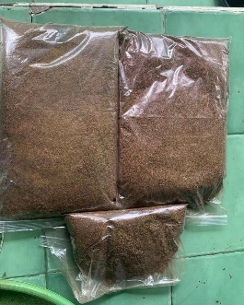
Hasil Simplisia Daun Patindis
Organoleptis
Pengeringan
Warna : Coklat
Aroma : Bau khas cengkeh
Bawah Sinar Matahari
Mudah dilakukan
Biaya lebih ekonomis
Ramah lingkungan
Cocok untuk skala kecil
Mengurangi kadar air secara alami
Bobot Konstan
3,9 kg
%Kadar Air
7,3%
Faktor Pengeringan
Suhu
Kelembapan
Tekanan udara

Slide 32
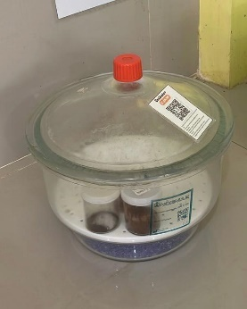
Hasil Ekstrak Daun Patindis
Organoleptis
Metode Maserasi
Ekstrak Kering
Warna : coklat
Aroma : Bau khas cengkeh
Mudah
Sederhana
Sering digunakan
Bobot Ekstrak
134, 128 gram
Faktor Pengeringan
Suhu
Pelarut
Metode ekstraksi
%Rendemen Ekstrak
26,835%

Slide 33
Hasil Skrining Fitokima
Metabolit Sekunder | Uji | Hasil | Keterangan
Flavanoid | Sampel + Pb asetat | Terbentuk warna ungu kemerahan | +
Tanin | Sampel + FeCl₃ | Terbentuk warna hijau kehitaman | +
Alkaloid | Sampel + dragendroff Sampel + Mayer | Terbentuk warna putih Terbentuk warna kuning | +
Saponin | Sampel + Aquadest | Terbentuk busa stabil 2 cm selama 10 menit | +
Triterpenoid | Sampel + as. Asetat + as. sulfat | Terbentuk cincin kecoklatan | +

Slide 34
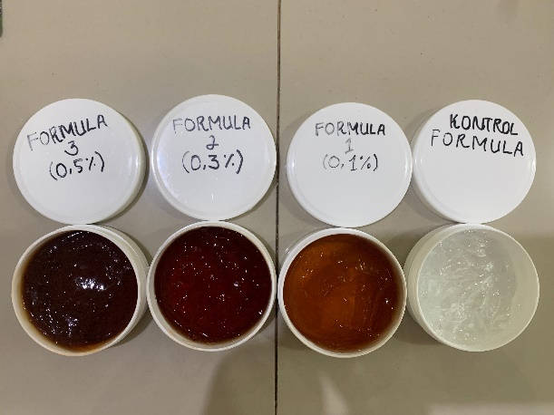
Hasil Sediaan Gel

Slide 35
Hasil Evaluasi Sediaan Gel
Uji Evaluasi |  | Organoleptis | Homogenitas | pH | Viskositas | Daya Sebar | Daya Lekat
F1 | M0 | TWB (MS) | HMG (MS) | 5.7 (MS) | 18.81 (MS) | 5.28 (MS) | 9.12 (MS)
 | M1 | TWB (MS) | HMG (MS) | 5.1 (MS) | 17.27 (MS) | 5.65 (MS) | 7.71 (MS)
 | M2 | TWB (MS) | HMG (MS) | 5.03 (MS) | 17.13 (MS) | 6.29 (MS) | 7.46 (MS)
 | M3 | TWB (MS) | HMG (MS) | 4.8 (MS) | 16.62 (MS) | 6.62 (MS) | 7.25 (MS)
 | M4 | TWB (MS) | HMG (MS) | 4.7 (MS) | 16.14 (MS) | 6.7 (MS) | 6.85 (MS)
F2 | M0 | TWB (MS) | HMG (MS) | 5.9 (MS) | 17.54 (MS) | 5.47 (MS) | 8.14 (MS)
 | M1 | TWB (MS) | HMG (MS) | 5.7 (MS) | 17.26 (MS) | 5.83 (MS) | 8.05 (MS)
 | M2 | TWB (MS) | HMG (MS) | 5.6 (MS) | 16.64 (MS) | 6.43 (MS) | 7.04 (MS)
 | M3 | TWB (MS) | HMG (MS) | 5.4 (MS) | 16.19 (MS) | 6.68 (MS) | 6.59 (MS)
 | M4 | TWB (MS) | HMG (MS) | 5.3 (MS) | 15.55 (MS) | 6.9 (MS) | 6.39 (MS)

Slide 36
Lanjutan
F3 | M0 | TWB (MS) | HMG (MS) | 6.1 (MS) | 16.33 (MS) | 6.43 (MS) | 7.76 (MS)
 | M1 | TWB (MS) | HMG (MS) | 6.0 (MS) | 15.06 (MS) | 6.8 (MS) | 7 (MS)
 | M2 | TWB (MS) | HMG (MS) | 5.9 (MS) | 14.73 (MS) | 6.8 (MS) | 5.89 (MS)
 | M3 | TWB (MS) | HMG (MS) | 5.7 (MS) | 14.50 (MS) | 6.97 (MS) | 4.96 (MS)
 | M4 | TWB (MS) | HMG (MS) | 5.6 (MS) | 13.43 (MS) | 7.33 (MS) | 4.81 (MS)
KF | M0 | TWB (MS) | HMG (MS) | 5.4 (MS) | 17.16 (MS) | 5.97 (MS) | 7.84 (MS)
 | M1 | TWB (MS) | HMG (MS) | 5.0 (MS) | 16.22 (MS) | 6.27 (MS) | 7.27 (MS)
 | M2 | TWB (MS) | HMG (MS) | 4.8 (MS) | 15.8 (MS) | 6.5 (MS) | 6.68 (MS)
 | M3 | TWB (MS) | HMG (MS) | 4.7 (MS) | 15.40 (MS) | 6.72 (MS) | 6.22 (MS)
 | M4 | TWB (MS) | HMG (MS) | 4.6 (MS) | 14.60 (MS) | 7.83 (MS) | 5.83 (MS)

Slide 37
Lanjutan
Evaluasi terhadap sediaan gel meliputi organoleptis, homogenitas, pH, viskositas, daya sebar dan daya lekat. Panyimpanan selama 4 minggu gel ekstrak daun patindis 0,1%, 0,3% memenuhi syarat evaluasi gel jika dibandingkan dengan gel konsentrasi 0,5% pada minggu ke-4 tidak memenuhi pesyaratan daya sebar.

Slide 38
Uji Aktivitas Antioksidan
Penentuan Panjang Gelombang
Absorbansi
0,796 A
Panjang Gelombang
517 nm

Slide 39
Uji Aktivitas Antioksidan
Operating Time
Waktu (menit) | Absorbansi
18 | 0,797 A
19 | 0,796 A
20 | 0,796 A
21 | 0,795 A
22 | 0,795 A
23 | 0,795 A
24 | 0,794 A
25 | 0,793 A
26 | 0,793 A
27 | 0,792 A
28 | 0,791 A
Hasil operating time yang didapatkan pada penelitian ini berada dimenit ke-21 sampai menit ke-23 selama 30 menit dengan nilai absorbansi konstan 0,795 A. Hal ini menandakan reaksi perendaman radikal bebas DPPH mencapai reaksi optimal pada menit ke-20.

Slide 40
Uji Aktivitas Antioksidan
Persamaan Regresi Linier
Dikatakan linier jika nilai r yang dihasilkan semakin mendekati 1

Slide 41
Uji Aktivitas Antioksidan
Nilai IC₅₀
Sampel | Nilai IC₅₀ (ppm) | Kategori
Kuersetin | 0,912 | Sangat kuat
Formula 1 | 11,717 | Sangat kuat
Formula 2 | 6,222 | Sangat kuat
Formula 3 | 3,069 | Sangat kuat
Kontrol Formula | 62,765 | Kuat
Aktivitas Antioksidan | Nilai IC₅₀
Sangat Kuat | <50 ppm
Kuat | 50-100 ppm
Sedang | 100-200 ppm
Lemah | >200 ppm
Gel ekstrak daun patindis memiliki aktivitas antioksidan, yang mana senyawa aktioksidan dalam membantu proses penyembuhan luka sayat

Slide 42
PENUTUP

Slide 43
Kesimpulan
      Berdasarkan hasil dari uji aktivitas antioksidan pada sediaan gel ekstrak daun patindis semua formula memiliki aktivitas antioksidan dengan nilai IC₅₀ kategori sangat kuat, formula 3 yang paling tinggi nilai IC₅₀ dengan nilai 3 ppm.
      Berdasarkan hasil evaluasi fisik sediaan gel ekstrak daun patindis formula 1, 2 dan 3. Sediaan paling baik dan memenuhi persyaratan adalah formula 1 dan 2.
Saran
            Penelitian lebih lanjut diperlukan terkait pembuatan formulasi sediaan ekstrak daun patindis dalam berbagai macam bentuk sediaan farmasi lainnya.
            Perlu dilakukan pengujian lebih lanjut mengenai efektivitas gel ekstrak daun patindis dalam penyembuhan luka sayat pada mencit.

Slide 44
Daftar Pustaka
Abriyani, E., Putri, N. S., Rosidah, R. S. N., & Ismanita, S. S. (2022). Analisis Kafein Menggunakan Metode Uv-Vis: Tinjauan Literatur. Jurnal Pendidikan Dan Konseling, 4(6), 12732–12739.
Aminah, A., Tomayahu, N., & Abidin, Z. (2017). Penetapan Kadar Flavanoid Total Ekstrak Etanol Kulit Buah Alpukat (Persea americana Mill.) Dengan Metode Spektrofotometri UV-VIS. Jurnal Fitofarmaka Indonesia, 4(2), 226–230.
Astuti, D. P., Husni, P., & Hartono, K. (2018). Formulasi Dan Uji Stabilitas Fisik Sediaan Gel Antiseptik Tangan Minyak Atsiri Bunga Lavender (Lavandula angustifolia Miller). Farmaka, 15(1), 176–184.
Atmaja, A. V., Nansy, E., & Purwanti Nera Umilia. (2015). Uji Aktivitas Larvasida Ekstrak Etanol Daun Soka (Ixora Javanica (Blume) Dc) Terhadap Larva Aedes Aegypti. Jurnal Mahasiswa Farmasi Fakultas Kedokteran, 2(1), 1–8.
Chairunnisa, S., Wartini, N. M., & Suhendra, L. (2019). Pengaruh Suhu dan Waktu Maserasi terhadap Karakteristik Ekstrak Daun Bidara (Ziziphus mauritiana L.) sebagai Sumber Saponin. Jurnal Rekayasa Dan Manajemen Agroindustri, 7(4), 551.
Dina, F., & Desi, N. (2019). Uji Aktivitas Antioksidan Sediaan Sirup Daun Sereh (Cymbopogon citratus). Viva Medika : Jurnal Kesehatan, Kebidanan Dan Keperawatan, 10(2), 140–144.
Elmitra. (2017). Dasar-dasar Farmasetika dan Sediaan Semi Solid. Deepublish.
Farah, S., & Noviola, D. (2021). Formulasi dan Evaluasi Fisik Sediaan Gel Ekstrak Kulit Kentang dengan Kombinasi Basis Karbopol 940 dan HPMC. PharmaCine : Journal of Pharmacy, Medical and Health Science, 02(September), 69–79.
Febriani, S. (2022). Analisis Deskriptif Standar Deviasi. Jurnal Pendidikan Tambusai, 6(1), 910–913.
Handayani, S., Najib, A., & Wati, N. P. (2018). Uji Aktivitas Antioksidan Ekstrak Daun Daruju (Acanthus ilicifolius L.) Dengan Metode Perendaman Radikal Bebas 1,1-Diphenyil-2-Picrylhydrazil (DPPH). Jurnal Fitofarmaka Indonesia, 5(2), 299–308.
Hidayah, N. (2016). Pemanfaatan Senyawa Metabolit Sekunder Tanaman (Tanin dan Saponin) dalam Mengurangi Emisi Metan Ternak Ruminansia. Jurnal Sain Peternakan Indonesia, 11(2), 89–98.
Hidayati, H., Purwanti, S., Widyaningrum, I., Farmasi, P. S., Kedokteran, F., Islam, U., Hidayati, H., Purwanti, S., Widyaningrum, I., & Program, P. S. (2022). Sifat Fisik dan Kimia serta Stabilitas Fisik Sediaan Gel Oleanolic Acid dengan Berbagai Konsentrasi Carbomer. Jurnal Bio Komplementer Medicine, 9(2).

Slide 45
Jamal, Y. (2002). Komponen Kimia dan Uji Antibakteri Minyak Atsiri Daun Ki Cengkeh (Urophyllum arboreum (Reinw. ex . Bl.) Korth.). Berita Biologi : Jurnal Ilmiah Nasional, 6(3), 461–465.
Jannah, R. (2021). Skrining Fitokimia dan Aktivitas Antibakteri Ekstrak Akar Dadangkak (Hydrolea spinosa L.) terhadap Bakteri Streptococcus mutans. Skripsi. Banjarmasin : Universitas Sari Mulia Banjarmasin, 1–90.
Jumaryatno, P., Hafizh, M., & Fathin, A. (2022). Studi Aktivitas Sitotoksik Ekstrak Dan Fraksi Daun Patindis (Urophyllum arboreum (Reinw . ex Blume)Korth.) Terhadap Sel Kanker Payudara MCF-7 dengan Metode Prestoblue. Prosiding Seminar Nasional Hasil Penelitian Dan Pengabdian Masyarakat, 130–142.
Kumalasari, E., Agustina, D., & Ariani, N. (2020). Uji Aktivitas Aantibakteri Ekstrak Daun Bawang Dayak (Eleutherine palmifolia Merr.) Terhadap Escherichia coli. Jurnal Insan Farmasi Indonesia, 3(1), 75–84.
Kurniasih, N. (2016). Formulasi Sediaan Krim Tipe M/A Ekstrak Biji Kedelai (Glycine max L) : Uji Stabilitas Fisik dan Efek pada Kulit. Fakultas Farmasi Universitas Muhammadiyah Surakarta, 1–19.
Mardiyaningsih, A., & Aini, R. (2014). Pengembangan Potensi Ekstrak Daun Pandan (Pandanus amaryllifolius Roxb) Sebagai Agen Antibakteri. Pharmaciana, 4(2), 185–192.
Marusin, S. (2013). Potensi Sifat Antioksidan pada 10 Jenis Ekstrak dari Famili Rubiaceae. Jurnal Biologi Indonesia, 9(1), 93–100.
Mayasari, U., & Laoli, M. T. (2018). Karakterisasi Simplisia dan Skrining Fitokimia Daun Jeruk Lemon (Citrus limon (L.) Burm.f.). Klorofil: Jurnal Ilmu Biologi Dan Terapan, 2(1), 7.
Morad, A. F. (2015). (Urophyllum arboreum (Reinw. ex Blume)Korth.). Flickr. https://flic.kr/p/y8oAbS
Mukhtarini. (2014). Ekstraksi, Pemisahan Senyawa, dan Identifikasi Senyawa Aktif. Jurnal Kesehatan, 7(2), 361.
Murniyati, M., Subaidah, W. A., & Ananto, A. D. (2021). Formulasi Dan Uji Aktivitas Antiradikal Bebas Sediaan Gel Ekstrak Etanol Daun Bidara (Ziziphus mauritiana Lamk) Menggunakan Metode DPPH. Lumbung Farmasi: Jurnal Ilmu Kefarmasian, 2(2), 96.
Niah, R., & Kumalasari, E. (2019). Propil Senyawa dan Aktivitas Antioksidan Ekstrak Daun Sepat (Mitragynasspeciosa) dan Daun Dadangkak (Hydrolea spinosa L.). Jurnal Ilmiah Ibnu Sina, 4(2), 391–399.
Parwata. (2016). Antioksidan. In Universitas Udayana Bali (pp. 1–54).
Prayudo, A. N., Okky, N., Setyadi, & Antaresti. (2015). Koefisien Transfer Massa Kurkumin Dari Temulawak. Jurnal Ilmiah Widya Teknik, 14(01), 26–31.

Slide 46
Septiani, Dewi, E. N., & Wijayanti, I. (2017). Aktivitas Antibakteri Ekstrak Lamun (Cymodocea rotundata) Terhadap Bakteri Staphylococcus aureus dan Escherichia coli. Journal of Fisheries Science and Technology, 13(1), 1–6.
Suharyanto, S., & Prima, D. A. N. (2020). Penetapan Kadar Flavonoid Total pada Juice Daun Ubi Jalar Ungu (Ipomoea Batatas L.) yang Berpotensi Sebagai Hepatoprotektor dengan Metode Spektrofotometri UV-Vis. Cendekia Journal of Pharmacy, 4(2), 110–119.
Sulastri, L., & Zamzam, M. Y. (2018). Formulasi Gel Hand Sanitizer Ekstrak Etanol Daun Kemangi Konsentrasi 1,5%, 3% dan 6% dengan Gelling Agent Carbopol 240. Medimuh, 1(1), 31–43.
Sulistriani, D. (2011). Keanekaragaman Tumbuhan Berpotensi Obat Di Kawasan Cagar Alam Gunung Tukung Gede , Serang-Banten. Berkala Penelitian Hayati, 4D, 17–23.
Supomo, D. (2016). Formulasi Gel Antioksidan Ekstark Kulit Buah Manggis (Garcinia mangostana L) dengan Basis Carbopol. Jurnal Ilmiah Ibnu Sina, 1(1), 50–60.
Suryani, Putri, A. E. P., & Fitrih, W. O. H. (2015). Uji Aktivitas Antioksidan dan Stabilitas Fisik Gel Ekstrak Terpurifikasi Daun Jambu Biji (Psidium guajava L.). Majalah Farmasi,Sains, Dan Kesehatan, 1(2), 43–48.
Suyatmi, Saleh, C., & Pratiwi, D. R. (2019). Uji Fitokimia dan Uji Aktivitas Antioksidan (METODE DPPH) dari Daun Rambai (Baccaurea motleyana Mull. Arg.). Jurnal Atomik, 4(2), 96–99.
Syahadat, A., & Siregar, N. (2020). Skrining Fitokimia Daun Katuk (Sauropus androgynus) Sebagai Pelancar Asi. Jurnal Kesehatan Ilmiah Indonesia , 5(1), 85–89.
Tristantini, D., Ismawati, A., Pradana, B. T., & Gabriel, J. (2016). Pengujian Aktivitas Antioksidan Menggunakan Metode DPPH pada Daun Tanjung (Mimusops elengi L). Prosiding Seminar Nasional Teknik Kimia “Kejuangan,” 1–7.
Utami, N. F., N., N., S., M., T., T., & S., M. (2018). Uji Aktivitas Antioksidan Dari Biji Kopi Robusta (Coffe canephora P.) Berdasarkan Perbedaan Ekologi Dataran Tinggi di Pulau Jawa. Fitofarmaka Jurnal Ilmiah Farmasi, 8(1), 67–72.
Utami, S. M., & Qisthy, L. (2019). Pengaruh Basis Carbopol Terhadap Formulasi Sediaan Gel Dari Ekstrak Daun Katuk (Sauropus androgynus (L.) Merr). Edu Masda Journal, 3(1), 1.
Werdhawati, A. (2014). Peran Antioksidan Untuk Kesehatan. Biotek Medisiana Indonesia, 3(1), 59–68.

Slide 47
Wicaksana, A. B., & Marliana, E. (2023). Formulasi dan Uji Stabilitas Fisik Gel Ekstrak Biji Hijau Kopi Arabika (Coffea arabica L.) Gayo Berbasis Carboxymethyl Cellulose Sodium. Prosiding Seminar Nasional Diseminasi Penelitian, 3, 24–34.
Yasir, A. S., Ulfah, A. M., & Fikri, A. H. Al. (2023). Aktivitas Antioksidan dari Kulit Ari Biji Kopi Robusta (Coffea robusta) dalam Formulasi Sediaan Gel. Jurnal Farmagazine, 10(1), 50–56.
Zukhri, S., Andasari, S. D., & Muchson, M. (2018). Formulasi Dan Uji Mutu Fisik Sediaan Krim Anti Jerawat dari Ekstrak Daun Pepaya (Carica papaya L.). Cerata : Jurnal Ilmu Farmasi, 9(2), 63–67.

Slide 48
